Slide 1
PONAŠANJE NA INTERNETU

Slide 2
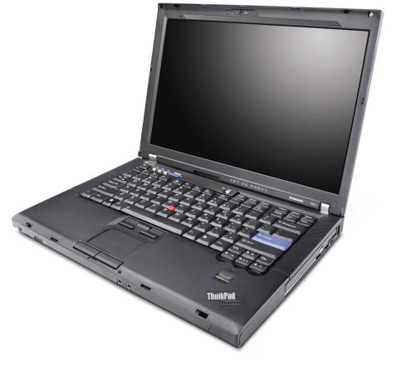
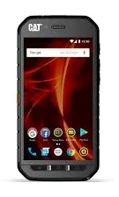
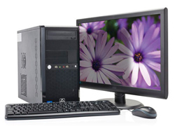
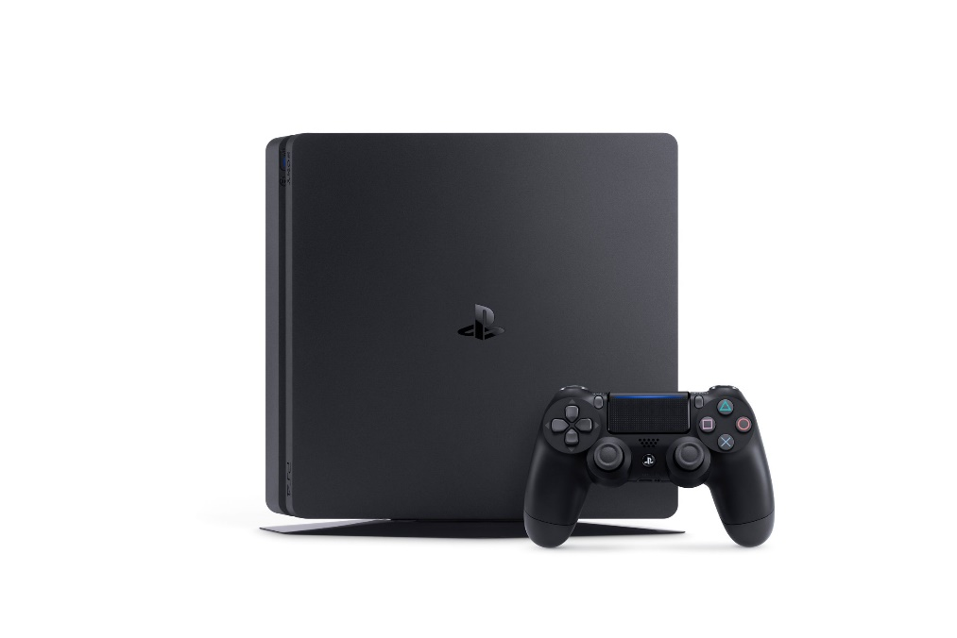
DIGNITE RUKE TKO KORISTI:

Slide 3
GLAZBA

Slide 4
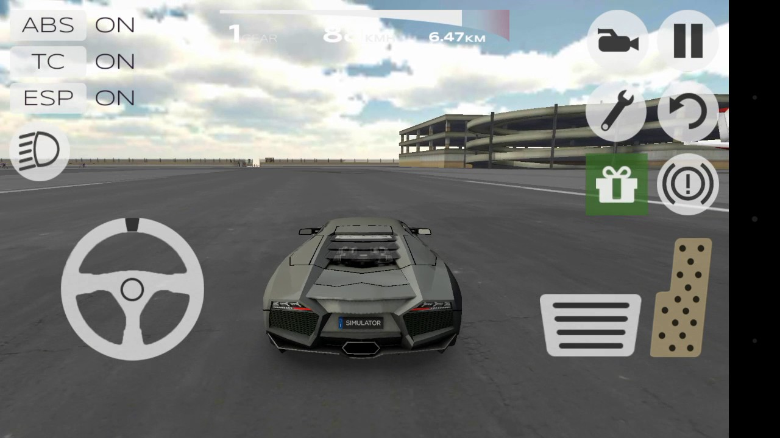
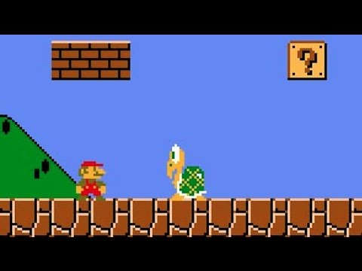
IGRA
KOMPJUTERSKE IGRICE

Slide 5
VIJESTI

Slide 6
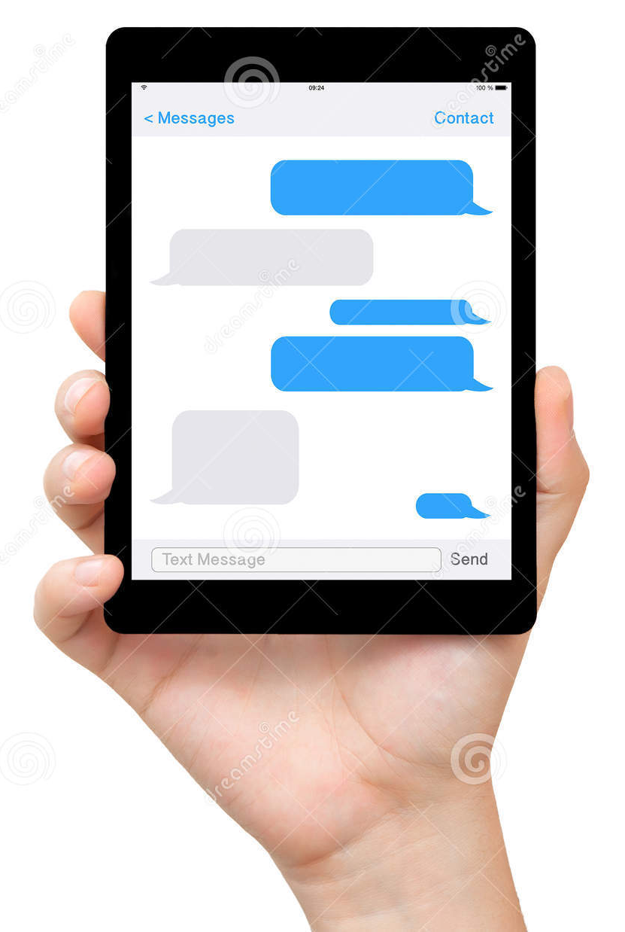
RAZGOVOR S PRIJATELJIMA

Slide 7
PONAŠANJE NA INTERNETU

Slide 8
AKO ME NETKO RAZLJUTI NA INTERNETU, SLOBODNO MU MOGU NAPISATI SVE ŠTO ŽELIM I MOGU GA PSOVATI.
NE! NA INTERNETU SE MORAM PONAŠATI PRISTOJNO I NE SMIJEM PSOVATI.

Slide 9
NA INTERNETU MOGU OBJAVITI FOTOGRAFIJE SVOJIH PRIJATELJA KAD GOD TO HOĆU.
NE! FOTOGRACIJE PRIJATELJA I DRUGIH LJUDI MOGU OBJAVITI SAMO AKO IMAM NJIHOVU DOZVOLU!

Slide 10
NA INTERNETU NITKO NE ZNA TKO SAM PA MOGU IMATI PROFIL S TUĐIM IMENOM I PREZIMENOM.
NE! NA INTERNETU SE NE PREDSTAVLJAM TUĐIM IMENOM I PREZIMENOM.

Slide 11
AKO NA INTERNETU VIDIM NEŠTO ŠTO MI SE NE SVIĐA, MOGU NAPISATI KOMENTAR KAKAV ŽELIM. MOGU VRIJEĐATI I ISMIJAVATI DRUGE JER ME NITKO NE VIDI. MOGU NEKOME NAPISATI DA JE MAJMUN I DA JE GLUP.
NA INTERNETU NE SMIJEM VRIJEĐATI DRUGE.
MORAM SE LIJEPO PONAŠATI KAO I U STVARNOM ŽIVOTU.

Slide 12
KAD PRIJATELJ NAĐE CURU ILI PRIJATELJICA DEČKA, MOGU TO NAPISATI NA FACEBOOKU.
INFORMACIJE O PRIJATELJIMA MOGU OBJAVITI SAMO AKO MI PRIJATELJI TO DOZVOLE.

Slide 13
INTERNET NIJE KAO STVARNI SVIJET I TAMO NE TREBAM POŠTIVATI ZAKONE. RECIMO, MOGU PRODAVATI STVARI KOJE NISU MOJE, OBJAVLJIVATI FOTOGARIJE KAKO VOZIM AUTO I PIJEM PIVO.
NIKAKO! ZAKONE TREBA POŠTIVATI I NA INTERNETU!

Slide 14
KAD SE PRIJATELJI SVAĐAJU NA INTERNETU, TREBAM SE UKLJUČITI I NAPISATI ŠTO MISLIM!
AKO ME NETKO ŽIVCIRA, TO MU TREBAM NAPISATI I TAD ĆE PRESTATI SA SVAĐOM!
NE SUDJELUJEM U TUĐIM SVAĐAMA.

Slide 15
AKO NEKOME POŠALJEM SVOJU FOTOGRAFIJU, NITKO JU OSIM NJEGA NEĆE VIDJETI! SVOJE FOTOGRAFIJE MOGU SIGURNO SLATI NEKOME TKO MI SE SVIĐA!
NIKADA! SVOJE FOTOGRAFIJE NE ŠALJEM NIKOME!

Slide 16
AKO ME NETKO NA INTERNETU VRIJEĐA, PIŠE RUŽNE PORUKE ILI MI ŠALJE FOTOGRAFIJE KOJE NE ŽELIM, TO NE SMIJEM NIKOME REĆI.
NE! AKO ME NETKO VRIJEĐA ILI MI ŠALJE FOTOGRAFIJE KOJE NE ŽELIM, TO MORAM REĆI ODRASLOJ OSOBI!

Slide 17
ZAPAMTI!!!
NA INTERNETU NE SMIJEM PSOVATI
NA INTERNETU NE SMIJEM VRIJEĐATI DRUGE
TUĐE FOTOGRAFIJE MOGU OBJAVITI SAMO UZ DOZVOLU
NE SMIJEM SE PREDSTAVLJATI TUĐIM IMENOM I PREZIMENOM
MORAM PAZITI KOJE FOTOGAFIJE OBJAVLJUJEM
NA INTERNETU MORAM POŠTIVATI ZAKONE

